Slide 1

AI编译器-系列之前端优化
前端优化
ZOMI

Slide 2
Talk Overview
AI 编译器前端优化
图层 - Graph IR
算子融合 - OP Fusion
布局转换 - Layout Transform
内存分配 - Memory Allocation
常量折叠 – Constant Fold
公共子表达式消除 - CSE
死代码消除 - DCE
代数简化 - ARM

Slide 3
前端优化

Slide 4
Where are we？

Slide 5
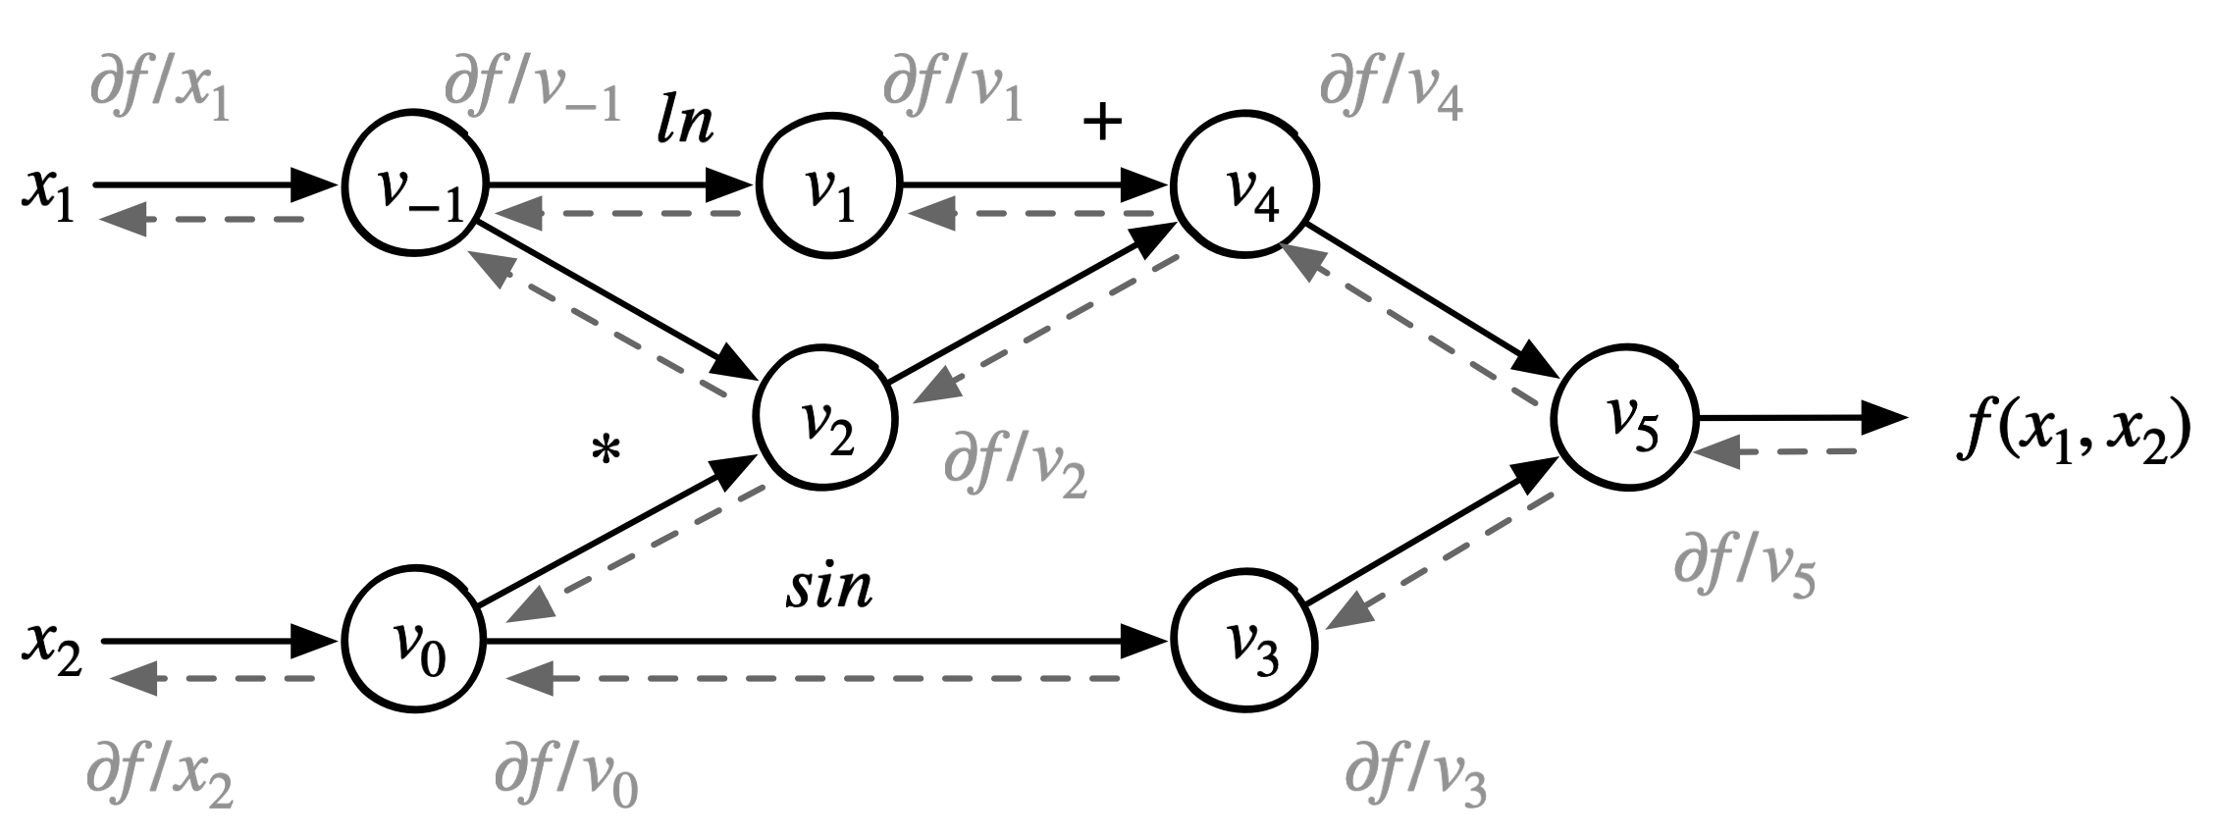
前端优化
常量折叠
常量传播
算子融合
表达式简化
表达式替换
公共子表达式消除
…

Slide 6
Notes:
6

